Slide 1


UỶ BAN NHÂN DÂN PHƯỜNG VIỆT HƯNG
TRƯỜNG MẦM NON HOA HƯỚNG DƯƠNG
LĨNH VỰC KHÁM PHÁ
Đề tài: An toàn khi đến trường mầm non
Lứa tuổi: 3-4 tuổi
Năm học: 2025-2026

Slide 2

Ổn định tổ chức
Cô và trẻ cùng hát bài hát “ Cháu đi mẫu giáo”.

Slide 3
Phương pháp, hình thức tổ chức
Lần lượt cho trẻ quan sát các tranh và đàm thoại

Slide 4
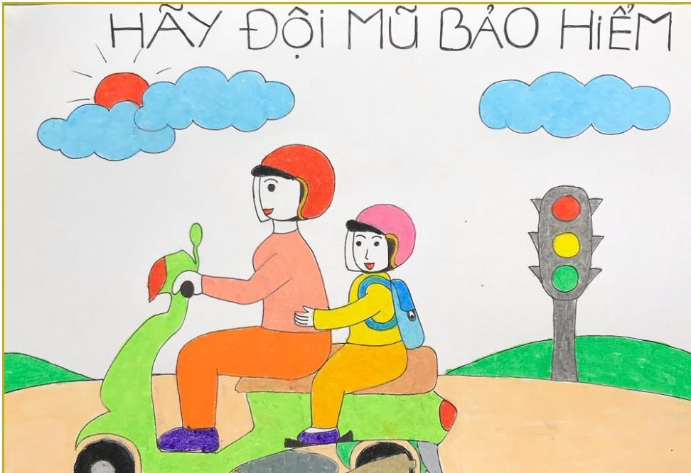
Tranh 1
Khi đi xe máy bạn nhỏ đã làm gì?

Slide 5
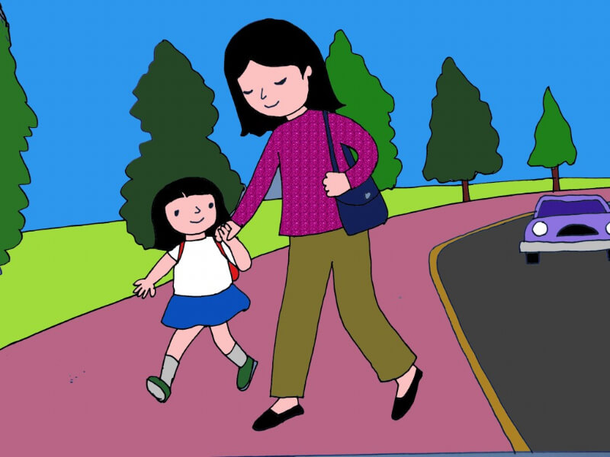
Tranh 2
Khi đi đến trường bạn nhỏ đi cùng với ai?

Slide 6
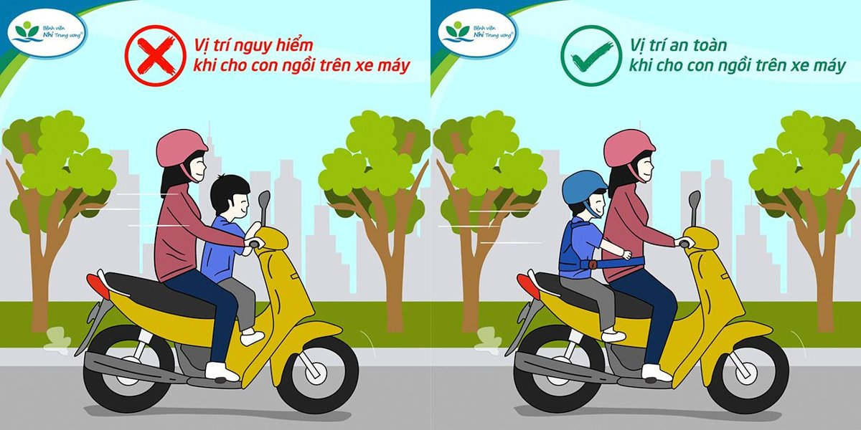
Tranh 3
Khi ngồi trên xe máy bạn nhỏ đã ngồi ở vị trí nào?

Slide 7
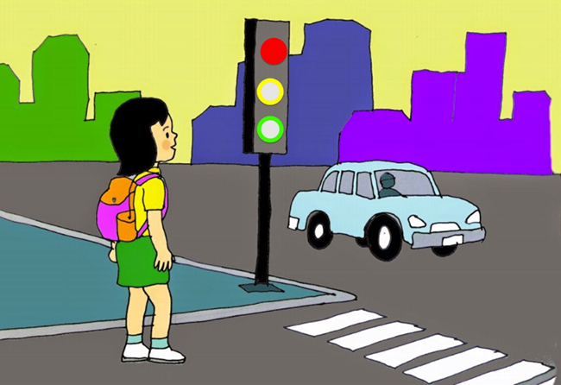
Tranh 4
Bạn nhỏ đang đứng ở đâu? Đi trên đường một mình có an toàn không?

Slide 8

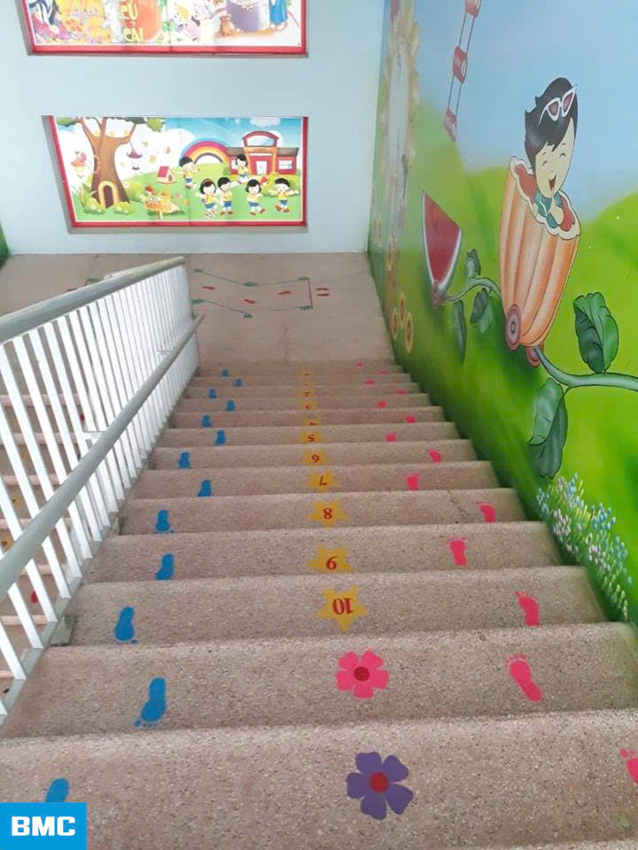
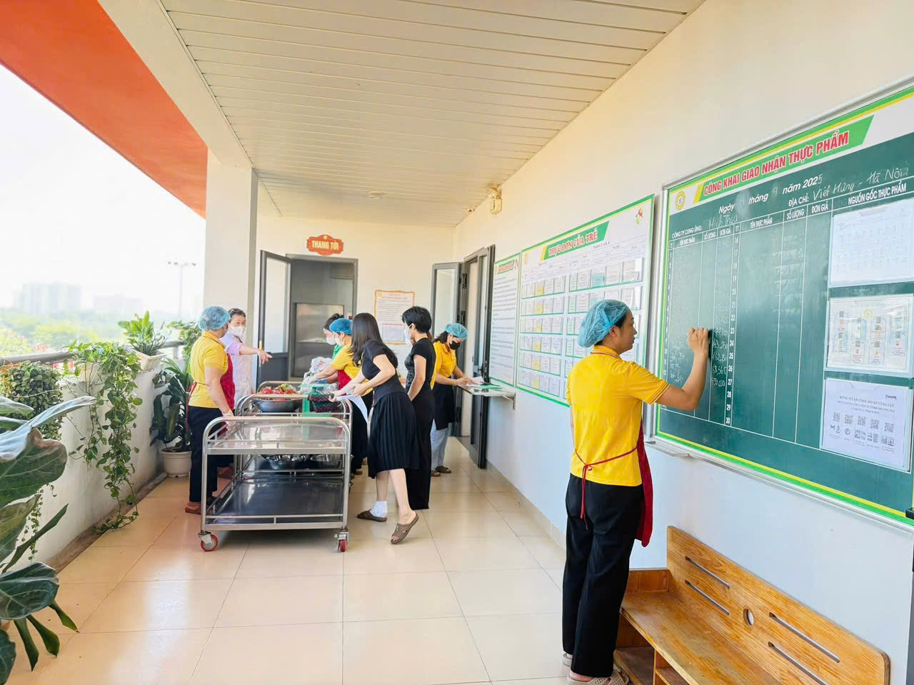
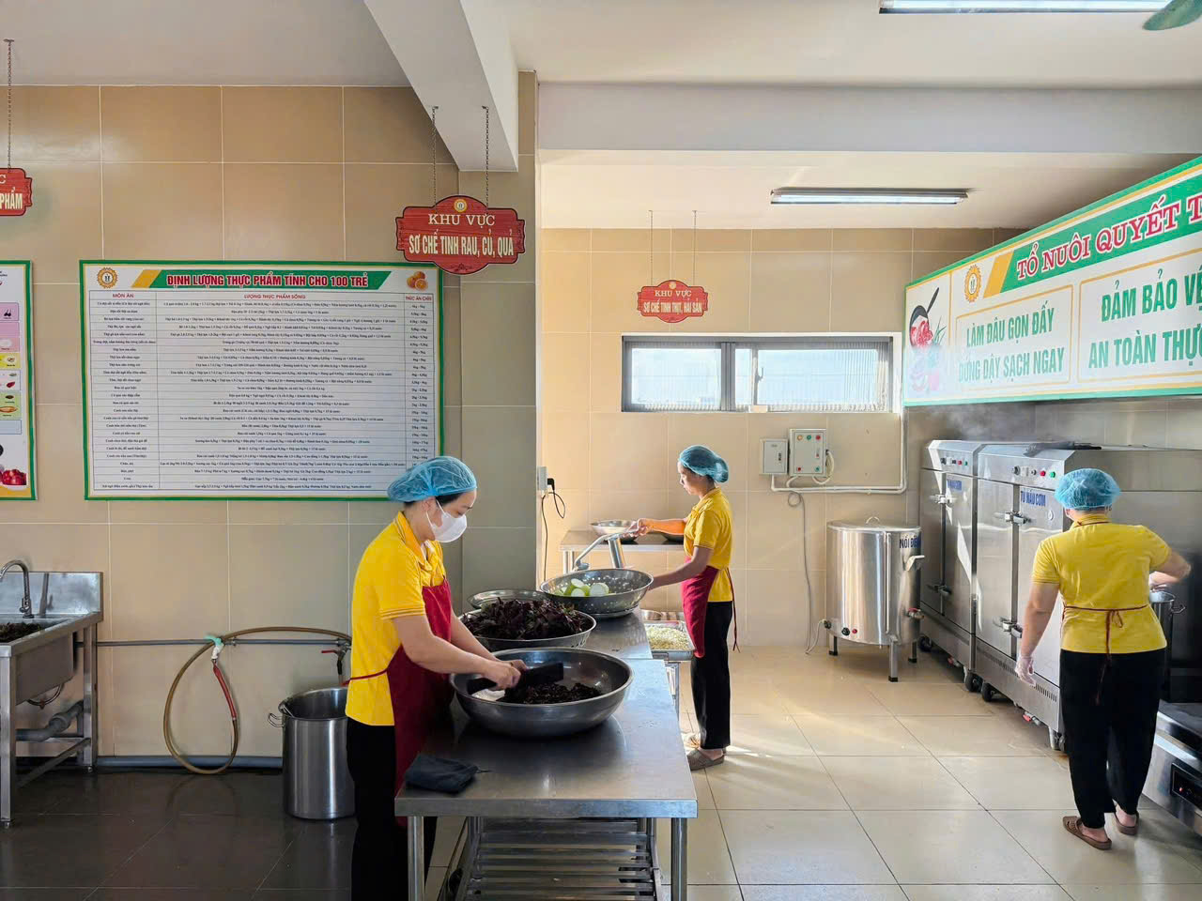
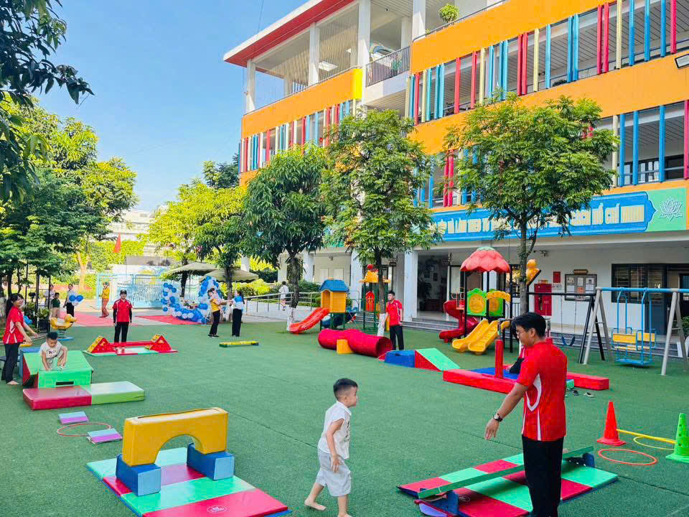
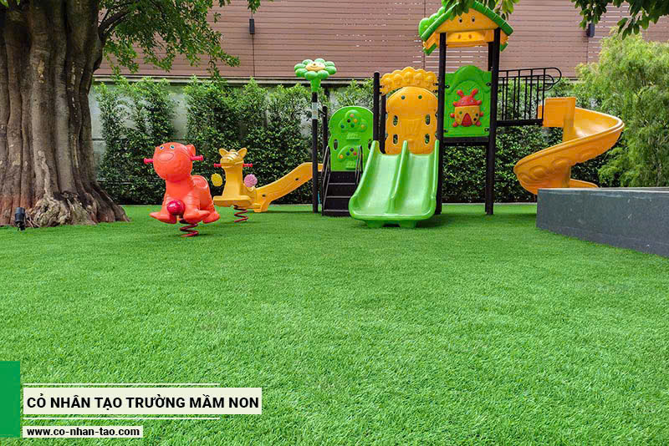
Các khu vực trong trường:

Slide 9
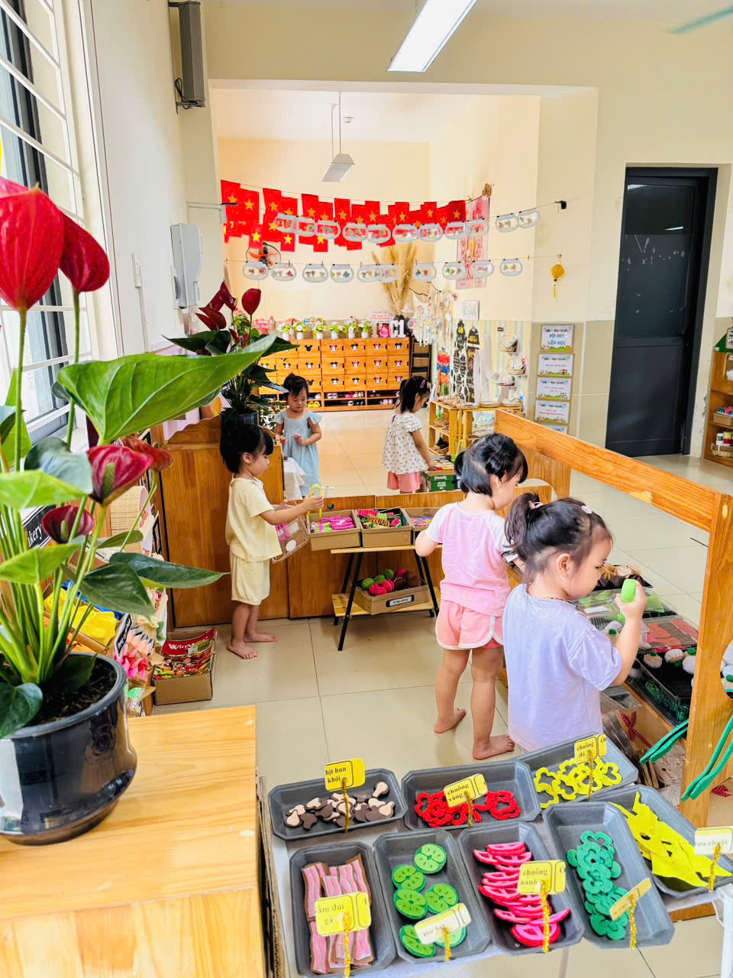
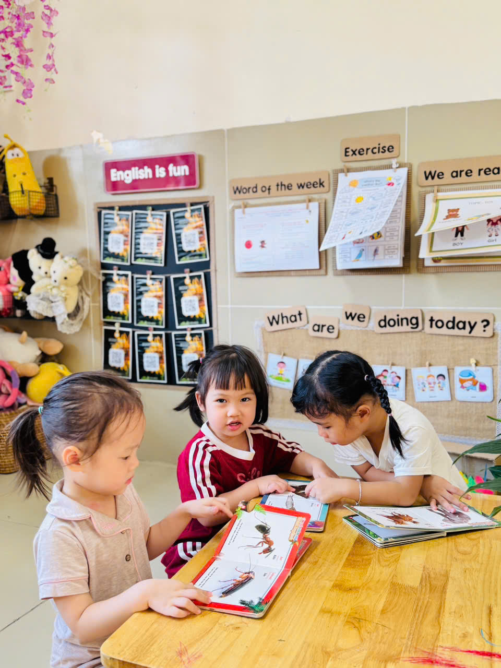
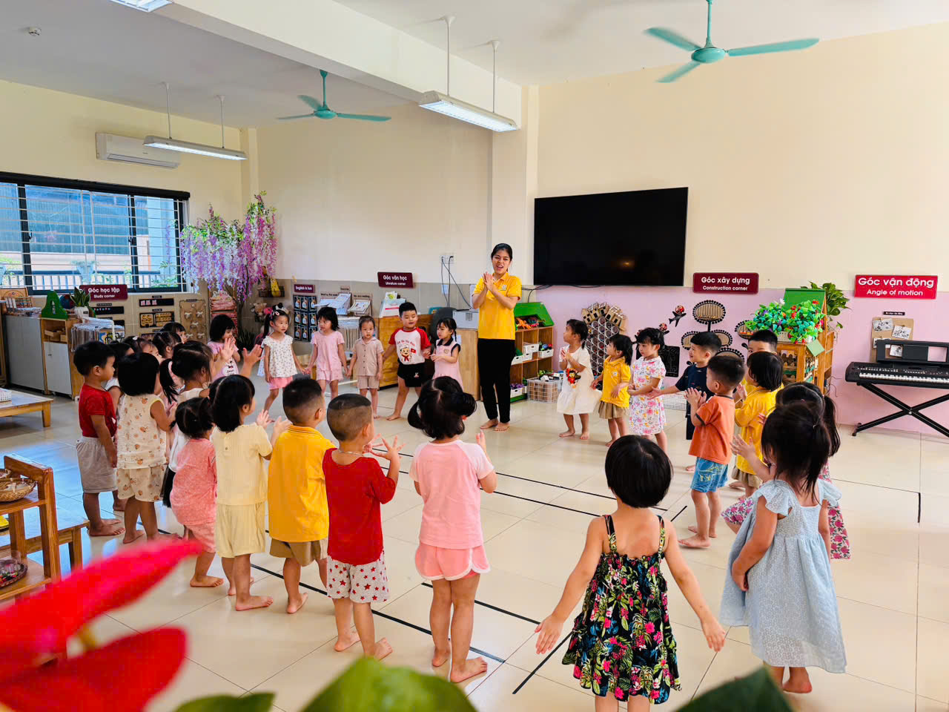
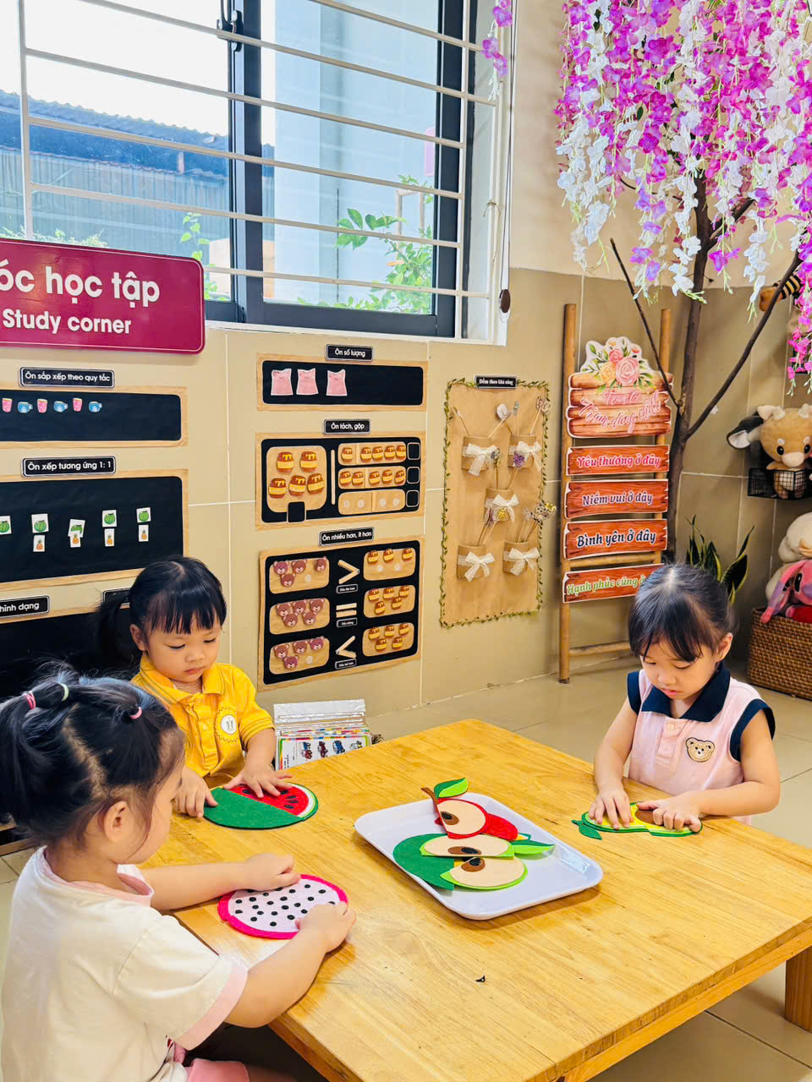
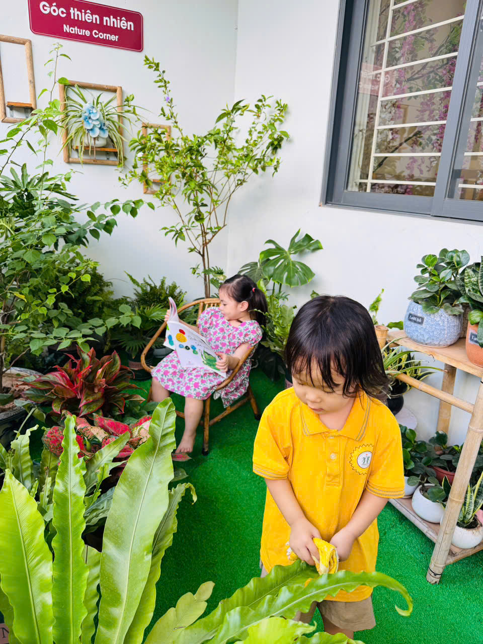
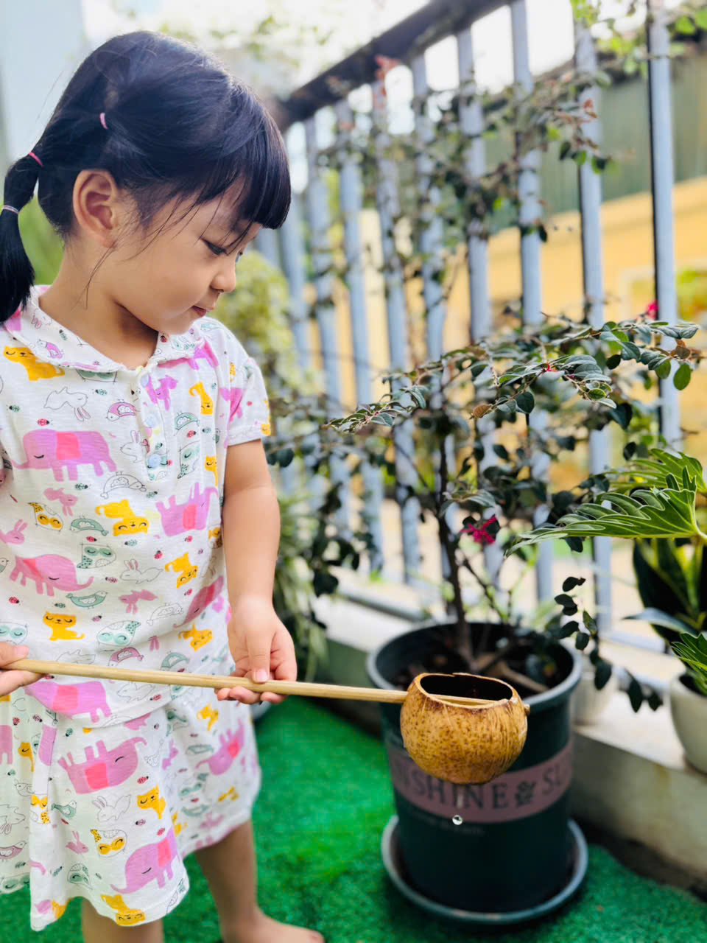
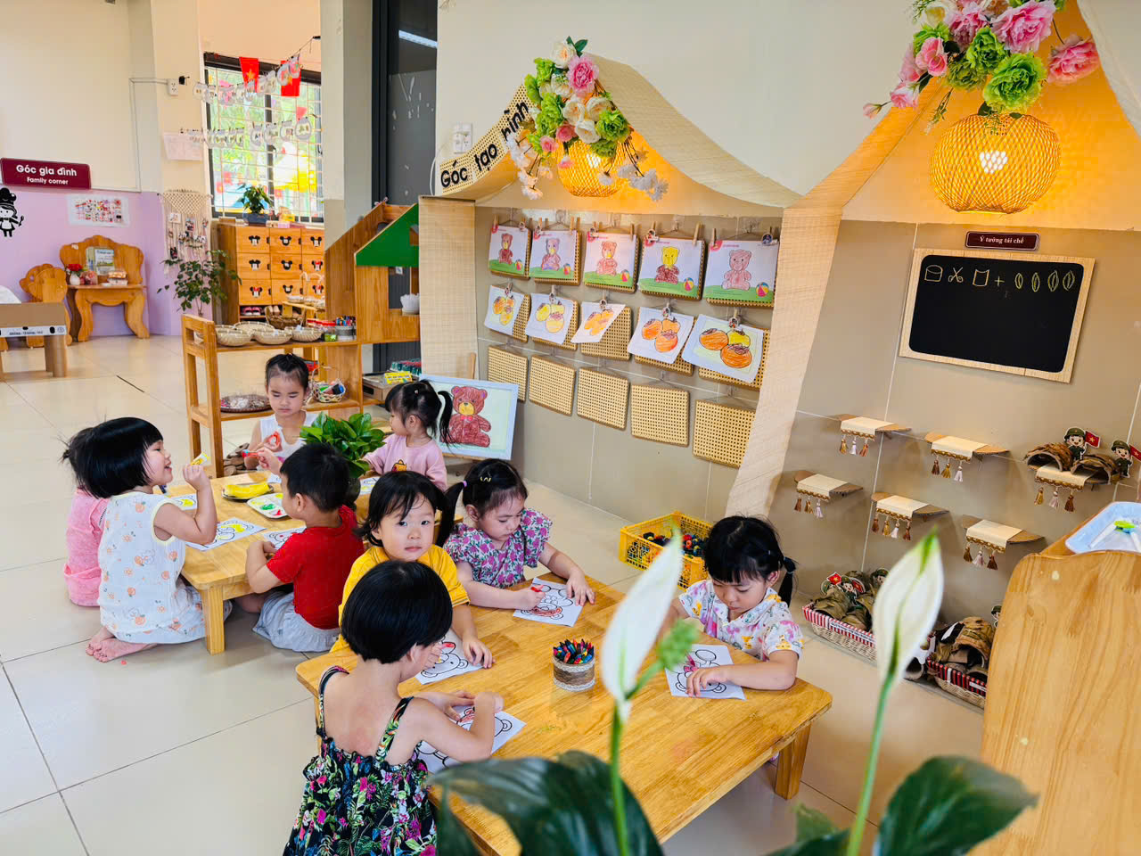
Bé nên hoạt động trong lớp:

Slide 10
Giáo dục trẻ:
-Biết lắng nghe lời người lớn, vâng lời khi được nhắc nhở về an toàn
-Hình thành thói quen giữ an toàn cho bản thân khi tới trường.

Slide 11
Trò chơi

